Slide 1
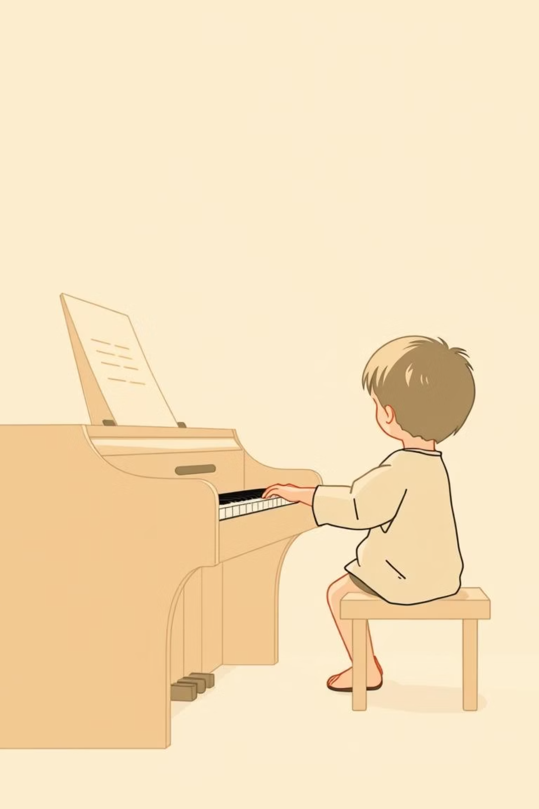
Мелодия детства: как музыка воспитывает личность
Автор: Ястребцева Алиса Юрьевна, учитель музыки,
МБОУ «СОШ №50».

Slide 2
Актуальность, цели и задачи
музыкального воспитания
Музыка - это универсальный язык, способный выразить самые глубокие чувства и мысли.
В жизни ребёнка она становится не просто фоном, а мощным инструментом формирования личности.
В современном мире, полном стремительных перемен, важность эмоционального и духовного развития детей возрастает. Музыка оказывает уникальное влияние на формирование чувств, способствует развитию мышления и тонко воспитывает душу, закладывая основы гармоничной личности.
Цель:
Показать всеобъемлющий воспитательный потенциал музыки в детском возрасте и её значимость
для целостного развития ребёнка.
Ключевые задачи:
Образовательные
Развивающие
Воспитательные
Познакомить с основами музыкальной грамоты, жанрами и стилями, расширить кругозор.
Формировать слух, память, чувство ритма, развивать творческие способности и воображение.
Прививать любовь к искусству, способствовать развитию эмоционального интеллекта, эмпатии и эстетического вкуса.

Slide 3
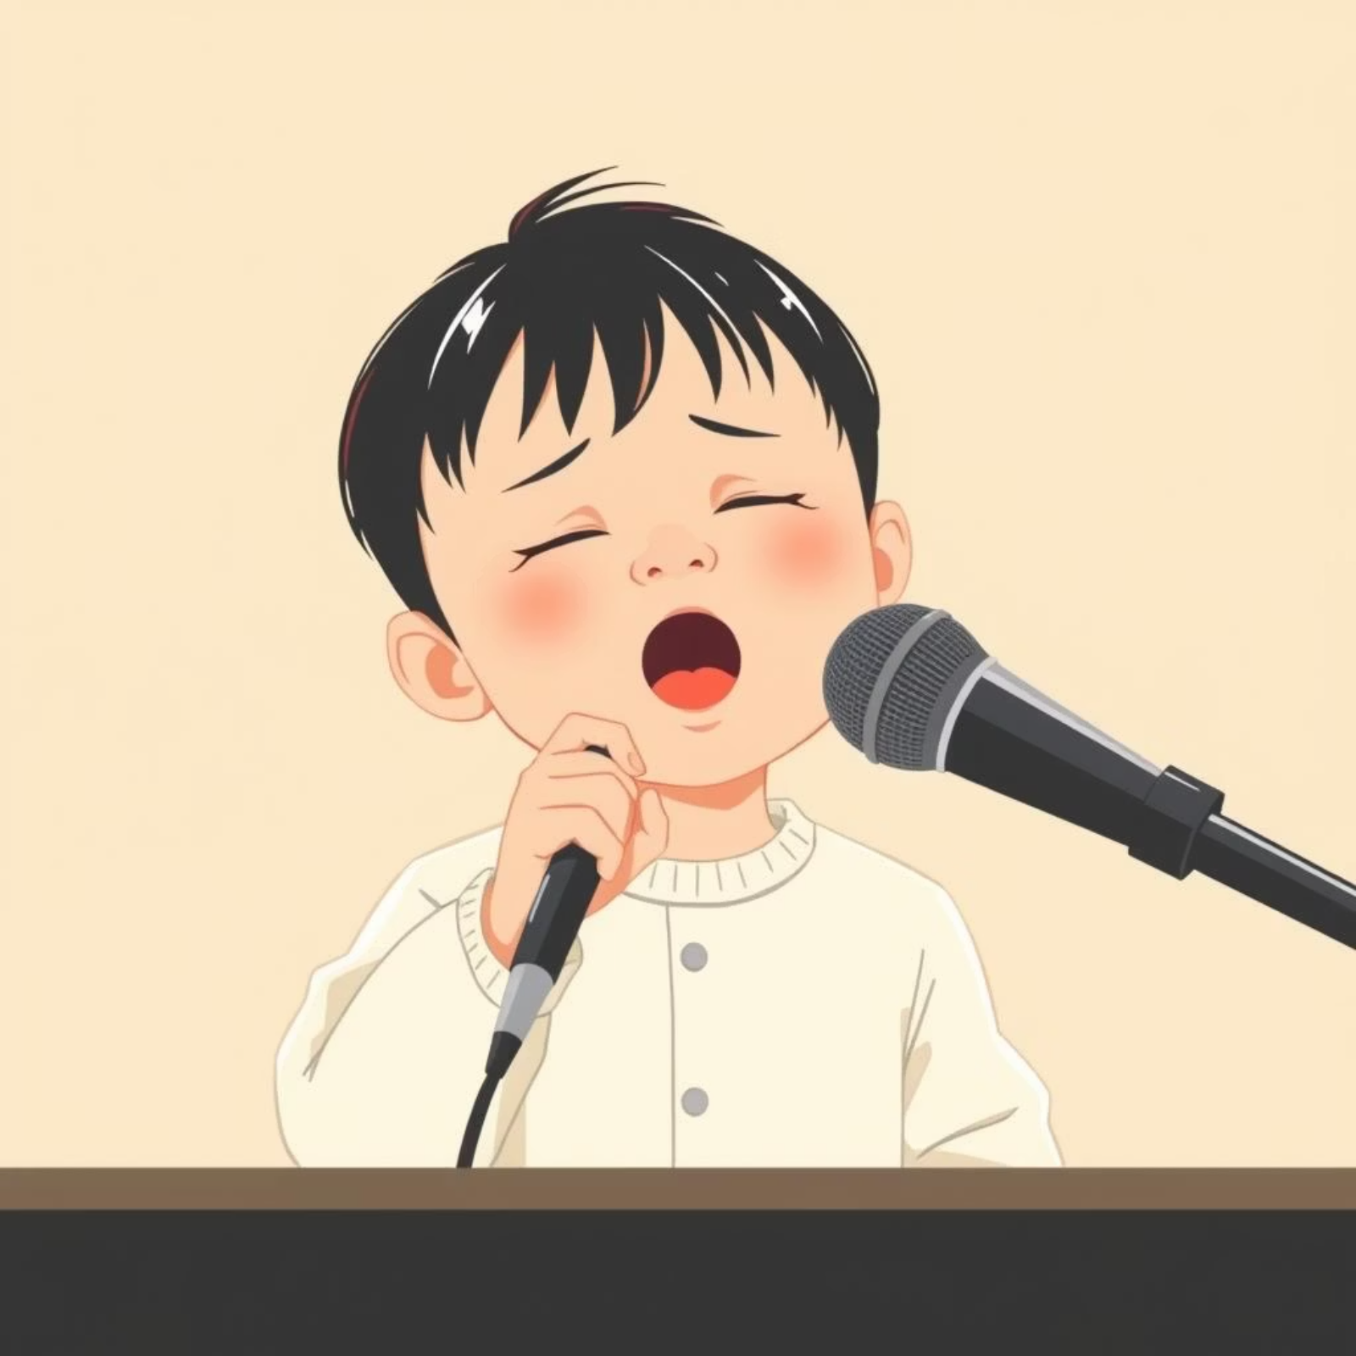
Музыка как зеркало души ребёнка
Музыка обладает удивительной
способностью отражать и выражать самые тонкие нюансы человеческих эмоций, и для ребёнка она часто становится первым языком самовыражения.
Через музыку дети учатся понимать свои чувства и чувства других, выражать радость, грусть, восторг или задумчивость, когда слова ещё недоступны.
Это позволяет им развивать эмоциональный интеллект с самого раннего возраста.

Slide 4
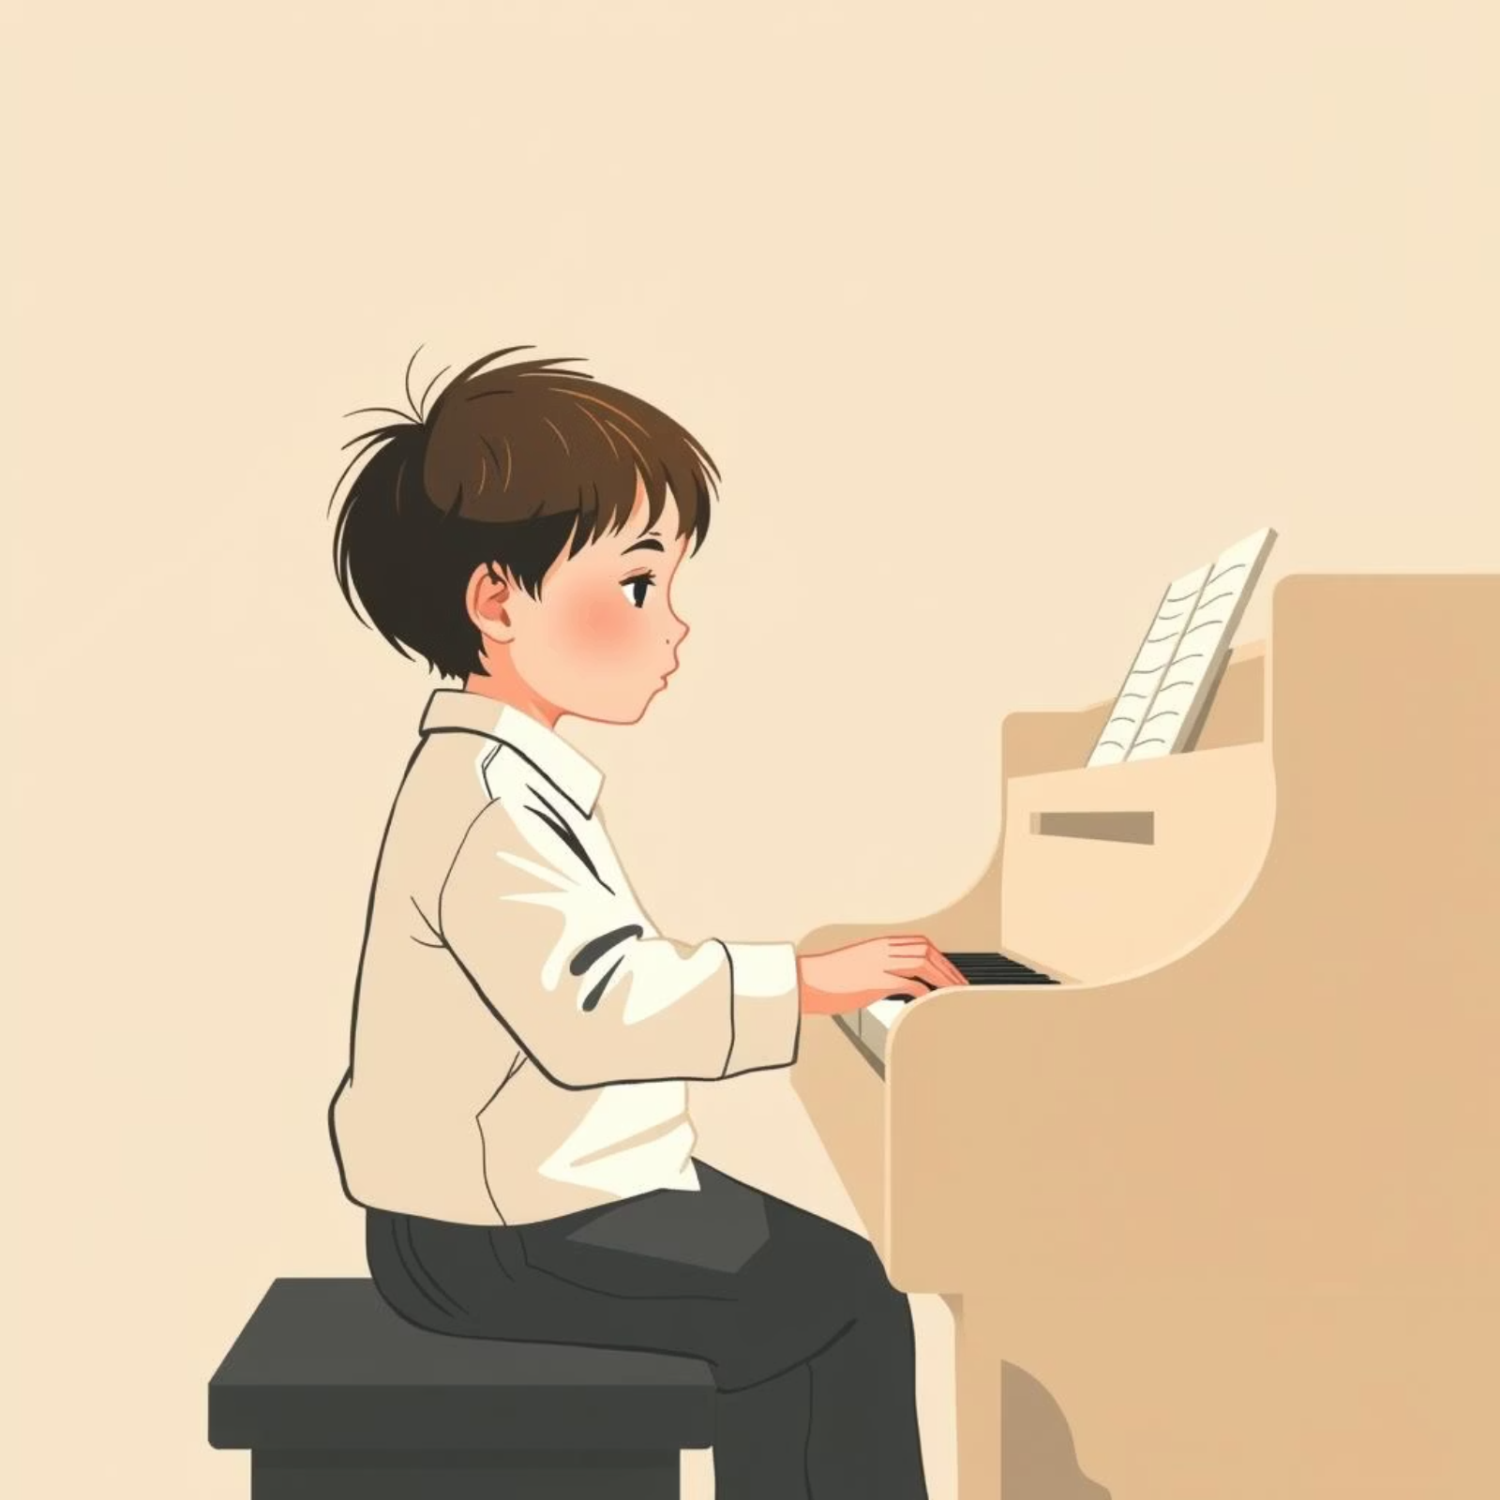
Музыка как зеркало души ребёнка
Наблюдая за реакцией ребёнка на различные мелодии или за тем, как он сам погружается в процесс пения или игры на инструменте, мы видим истинные проявления его внутреннего мира.
Музыка раскрывает индивидуальность, учит сопереживать и быть частью чего-то большего.

Slide 5


Роль музыки в воспитании личности: путь к гармонии
Музыкальное воспитание – это не просто обучение нотам или игре на инструментах, это комплексный процесс, который затрагивает все аспекты развития ребёнка, прокладывая путь от эмоционального отклика к глубоким духовно-нравственным ценностям.
Воспитание чувств
Развитие воображения
Духовно-нравственные ценности
Формирование характера

Slide 6

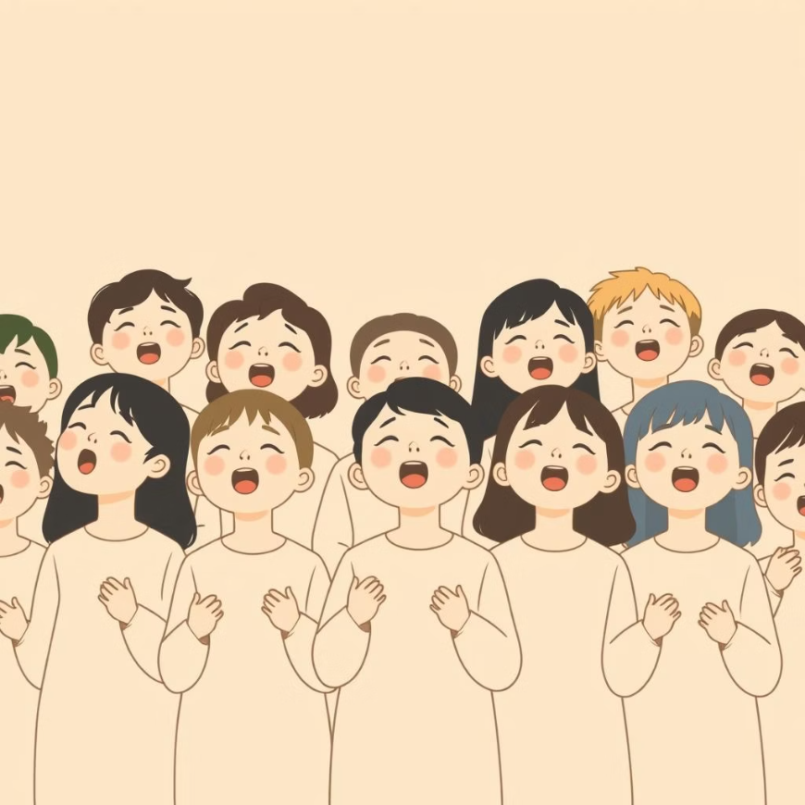



Музыка в начальной школе
Пение
Развивает слух, голос, чувство ансамбля и выразительность.
Игра на инструментах
Формирует моторику, координацию, ритмическое чувство и
самодисциплину.
Инсценировка песен
Раскрывает актёрские способности, развивает воображение и
социальные навыки.
Музыкальные игры
Обучают через движение, развивают реакции, внимание и
коммуникацию.

Slide 7
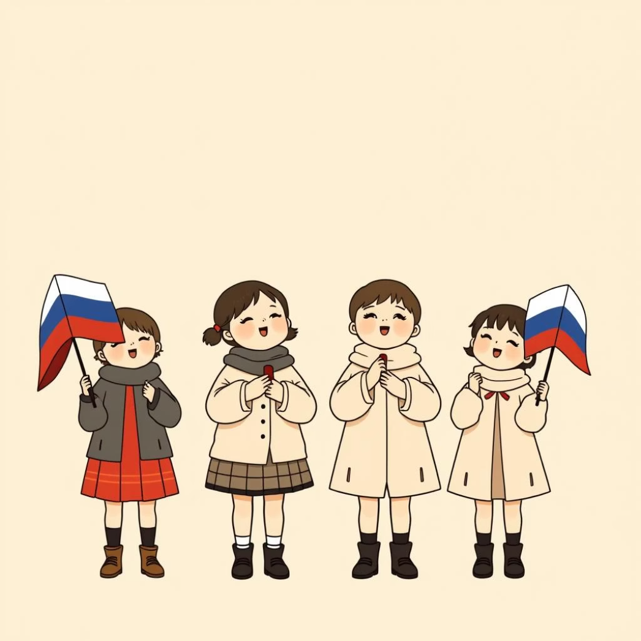
Музыка и духовно-нравственные ценности
Музыкальное искусство учит детей ценить красоту, доброту и справедливость, развивает эмпатию и способность сопереживать.
Патриотизм
Через песни о Родине и её героях, знакомство с национальным фольклором.
Уважение к культуре
Понимание богатства музыкального наследия разных народов, расширение культурного кругозора.
Любовь к Родине
Формирование глубокой привязанности к родной земле через эмоциональное восприятие музыкальных образов.
Музыка является мощным проводником духовно-нравственных ценностей. Через песни о Родине, народные мелодии и классические произведения дети познают свою культуру, историю и традиции.
Доброта и Эмпатия
Музыка учит сопереживать, понимать чувства других и стремиться к гармонии.

Slide 8
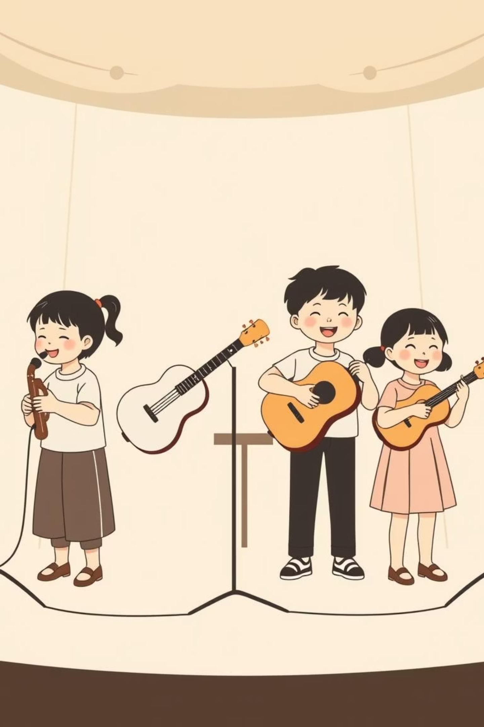



Творческое развитие ребёнка
через музыку
Музыкальное искусство предоставляет уникальные возможности для развития творческого потенциала каждого ребёнка. Оно стимулирует воображение, помогает преодолевать барьеры и выражать себя в разнообразных формах.
Музыкальная импровизация
Стимулирует спонтанность и нестандартное мышление, развивает способность к самовыражению без шаблонов.
Участие в концертах
Формирует уверенность в себе, умение выступать перед публикой и работать в команде, переживать успех и учиться на ошибках.
Музыкальные конкурсы
Мотивируют к постоянному совершенствованию, развивают целеустремлённость, здоровое соперничество и умение принимать результаты.

Slide 9
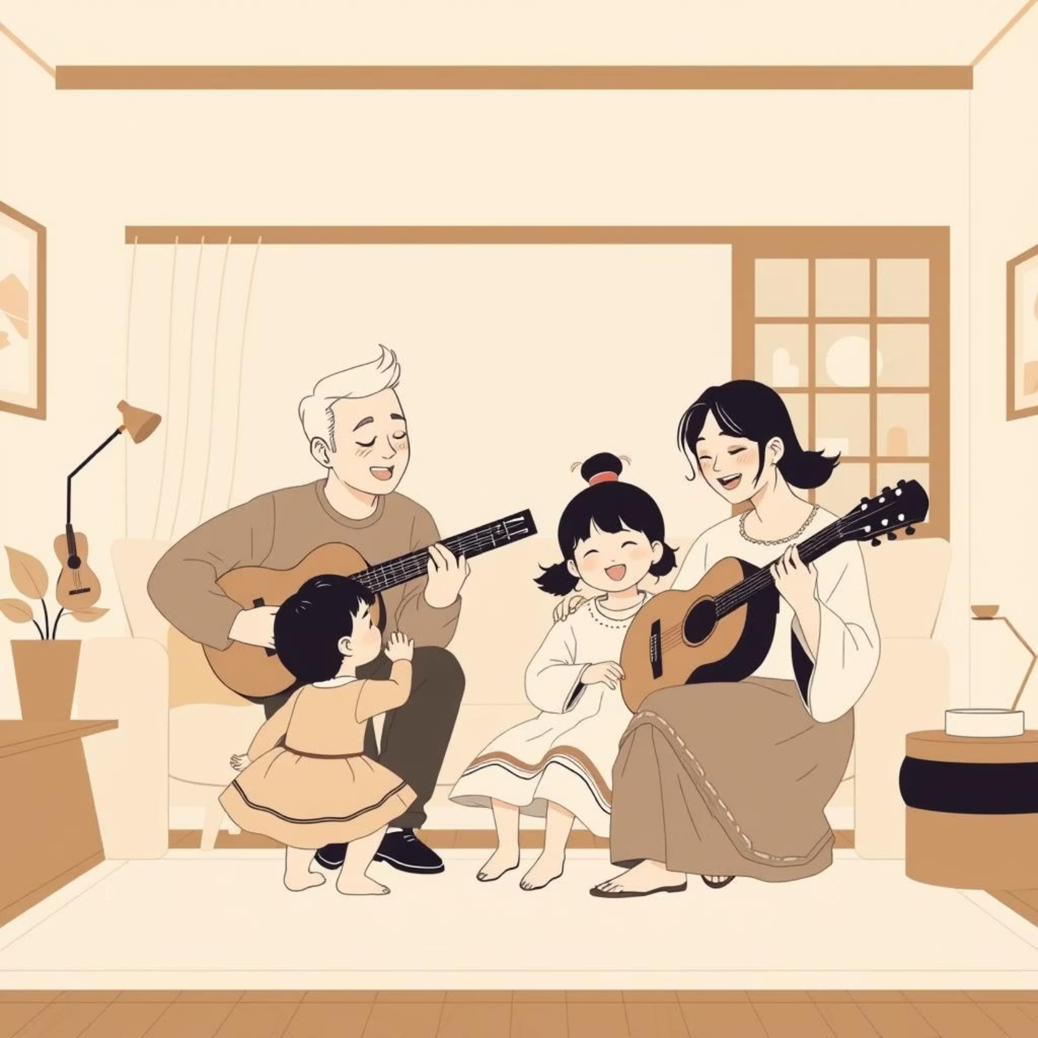
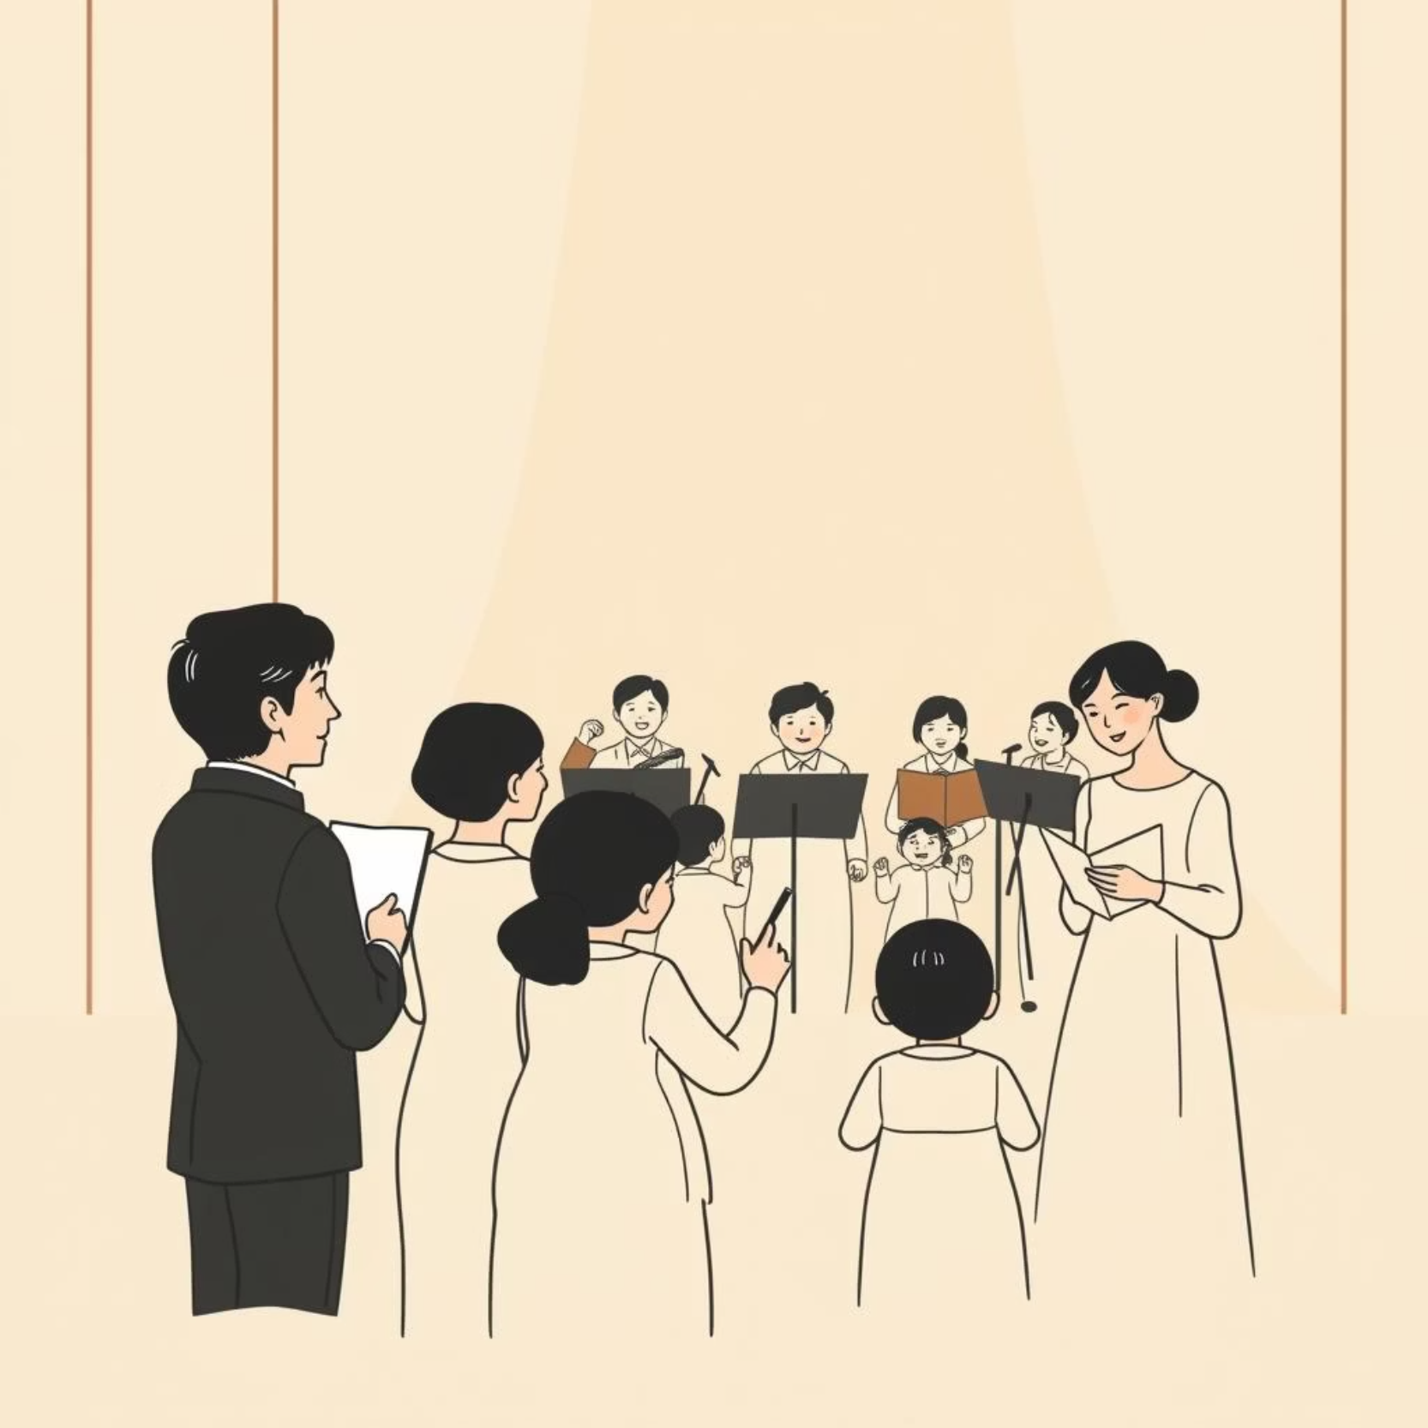
Взаимодействие с родителями –
ключ к успеху
Вовлечение родителей в процесс музыкального воспитания значительно усиливает его эффективность. Когда родители становятся активными участниками музыкальной жизни ребёнка, они создают благоприятную среду для его развития и демонстрируют важность искусства.
Совместные музыкальные мероприятия, будь то домашние концерты или школьные праздники, укрепляют семейные узы и позволяют ребёнку чувствовать поддержку и понимание. Это не только способствует музыкальному прогрессу, но и формирует тёплые воспоминания, связанные с музыкой и семьёй.
Регулярное общение педагогов с
родителями помогает
синхронфизировать подходы и
обеспечить комплексное
развитие ребёнка.

Slide 10

Результаты и выводы: гармония в развитии
Музыкальное воспитание – это не просто дополнительное занятие, а мощный катализатор для всестороннего развития ребёнка. Оно закладывает фундамент для формирования гармоничной, эмоционально развитой и духовно богатой личности.
Формирует целостную личность
Объединяет детей
Учит работать в команде, сопереживать и находить общий язык в коллективе.
Развивает эмоциональный интеллект, эстетический вкус и креативность.
Развивает духовность
Прививает нравственные ценности, уважение к культуре и любовь к Родине.
В конечном итоге, музыка в детстве – это инвестиция в будущее, в котором вырастут чуткие, вдохновлённые и творческие люди, способные привносить гармонию в мир.

